Slide 1
PV178 – Lab 13
Karel Jiránek

Slide 2
Agenda
F#

Slide 3
Obecně
Vyvíjený od 2005 (dnes ve verzi 6.0)
Open source
Silně typovaný
Součást .NET světa
Spojuje více paradigmat – spojuje OOP principy a funkcionální programování
„Funkce první“ (first class citizen)
Neexistuje zde null
Vestavěná immutabilita
Striktní odsazování příkazů (podobně jak Python)

Slide 4
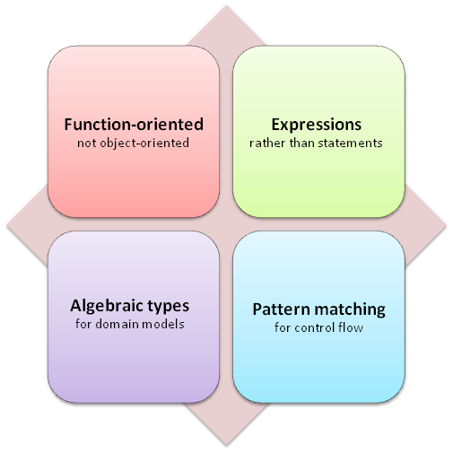
Principy
4 základní principy

Slide 5
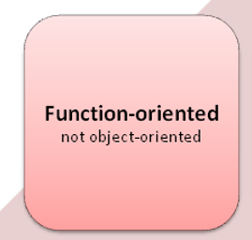
Orientace na funkce
let square x = x * x
let result = [1..10] |> List.map square;
let execFunction aFunc aParam = aFunc aParam
let result2 = execFunction square

Slide 6
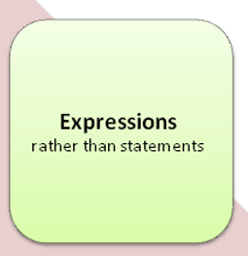
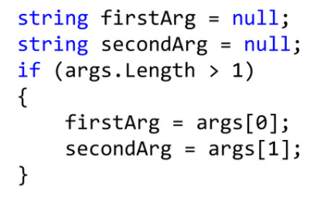
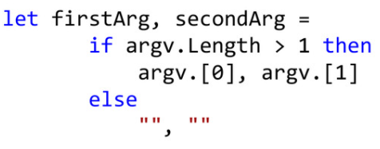
Výrazy

Slide 7
Algebraické typy
Produkty typů
type IntAndBool = {intPart: int; boolPart: bool}
let x = {intPart = 1; boolPart = false}
Součty typů
type IntOrBool =
| IntChoice of int
| BoolChoice of bool
let y = IntChoice 42
let z = boolChoice true

Slide 8
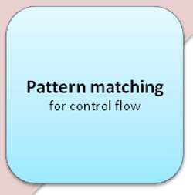
Pattern matching jako řízení toku kódu
type Color =
| Red = 0
| Green = 1
| Blue = 2
let printColorName (color:Color) =
match color with
| Color.Red -> printfn "Red"
| Color.Green -> printfn "Green"
| Color.Blue -> printfn "Blue"
| _ -> ()
printColorName Color.Red
printColorName Color.Green
printColorName Color.Blue

Slide 9
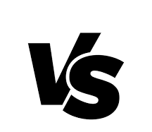
C# vs F#

Slide 10
Piping
// Definice (definuje přímo F#)
let (|>) x f = f x
// Použití
let items = [0..10]
let squaresBiggerThan3 =
items
|> Seq.map (fun x -> x * x)
|> Seq.filter (fun x -> x > 3)

Slide 11
Compose
// Definice (definuje přímo F#)
let (>>) f g x = g (f x)
// Použití
let length (s: string) = s.Length
let makeString x = new string('a', x)
let composedFunc = length >> makeString
composedFunc "1234" // Výsledek je "aaaa"

Slide 12
Výhody F#
Units of measure – validace jednotek při kompilaci (např.: fyzikálních)
Interaktivní mód – podobný interaktivnímu modu v Pythonu
Kód je dobře testovatelný – díky kódu bez vedlejších efektů (díky immutabilitě)
Interoperabilita – snadné využití přímo v C# (a obráceně)
Méně chyb – z podstaty funkcionálního programování
Pattern matching
REPL

Slide 13
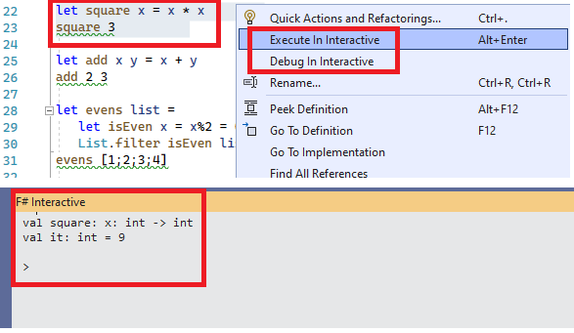
Výhody F# - REPL
„ Read-Eval-Print-Loop“

Slide 14
Příklady
Syntax.fs – syntaxe jazyka
Types.fs – typy (typ v F# ≅ třída v C#)
Piping.fs – příklad pipingu
Compose.fs – příklad skládání funkcí
CSharpInterop – příklad použití knihovny ze C#

Slide 15
Samostatná práce

Slide 16
Postup 1
Otevřte soubor IndividualWork,
Změňte typ tak aby dědil od IndividualWorkBase
Implementujte, za pomocí poděděných metod, ve vytvořené třídě public metody
3.1 kibiBytesToKiloBytes
3.2 kibiBytesToBytes
3.3 kibiBytesToBits
Implementujte metody
4.1 getBestStudent – vybere z kolekce studentů studenta s nejvíce body
4.2 printPersonsWithJob – vytisikne kolekci lidí (persons), u každé osoby vypíše jestli se jedná o učitele nebo studenta (využijte pattern matching)
!!! Pro testování odkomentujte metody v souboru Program.fs !!!

Slide 17
Nápověda
Pro implementaci getBestStudent využijte Seq.MaxBy
Využijte příklady ze Syntax.fs
Pro implementaci printPersonsWithJob využijte pattern matching
Pro implementaci printPersonsWithJob využijte operátor :?
!!! Pro testování odkomentujte metody v souboru Program.fs !!!

Slide 18
Zdroje
https://www.tutorialspoint.com/fsharp
https://fsharpforfunandprofit.com/posts/key-concepts/
https://docs.microsoft.com/en-us/dotnet/fsharp/language-reference/units-of-measure
https://docs.microsoft.com/en-us/dotnet/fsharp/tools/fsharp-interactive/
https://www.codemag.com/article/1605061

